Slide 1
Báo cáo đồ án tốt nghiệp
ĐỀ TÀI
XÂY DỰNG PHẦN MỀM HỌC TRỰC TUYẾN
Cán bộ hướng dẫn: Trung tá, GVC, ThS. Nguyễn Hoài Anh
Trung tá, GV, TS. Tăng Văn Hạ
Sinh viên thực hiện: Nguyễn Thùy Linh
Chuyên ngành: Công nghệ dữ liệu

Slide 2
Nội dung trình bày
Đặt vấn đề
01
Tổng quan đề tài
02
Mô tả bài toán
03
Phân tích và thiết kế
04
Xây dựng phần mềm
05

Slide 3
1. Đặt vấn đề
Nền giáo dục đang có sự đổi mới về tư duy đào tạo, cách truyền thụ kiến thức
Website học trực tuyến :
+ Cung cấp môi trường học phong phú
+ Thời gian học linh động
+ Học mọi lúc mọi nơi với hệ thống bài giảng chất lượng
+ Tiết kiệm thời gian

Slide 4
2. Tổng quan đề tài
Mục đích nghiên cứu
- Xây dựng hệ thống học trực tuyến hỗ trợ học sinh bổ sung kiến thức, có thể học tập mọi lúc mọi nơi qua Internet.
Đối tượng hướng đến
- Các bạn học sinh, sinh viên, người dùng có nhu cầu bổ trợ và nâng cao kiến thức.
Nhiệm vụ cơ bản
- Quản lý khóa học, môn học
- Quản lý học sinh đăng ký, phân công giáo viên
- Quản lý tài liệu, bài giảng

Slide 5
3. Mô tả bài toán
Bước 1 : Tạo khóa học, môn học, tài liệu
Bước 2 : Phân công giáo viên
Bước 3 : Người dùng vào website đăng ký tài khoản
Bước 4 : Học viên đăng ký môn học
Bước 5 : Giáo viên phê duyệt đăng ký
Bước 6 : Học viên xem tài liệu, đánh giá, bình luận môn học

Slide 6
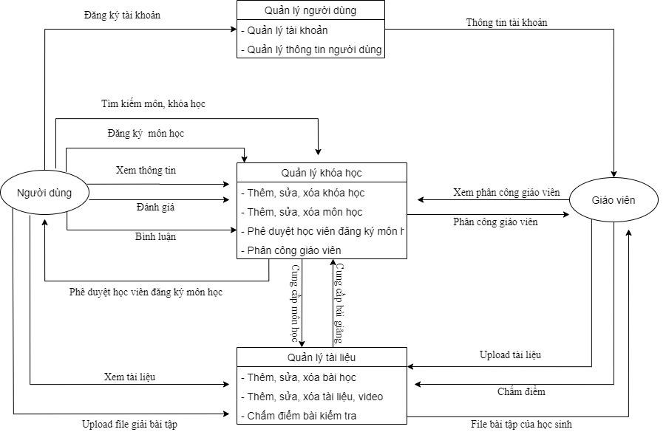
4. Phân tích và thiết kế
4.1 Mô hình tiến trình nghiệp vụ

Slide 7
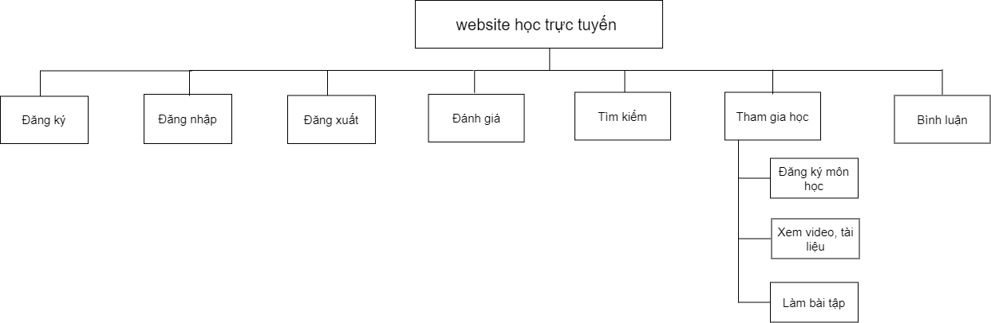
4.2 Mô hình chức năng phía client

Slide 8
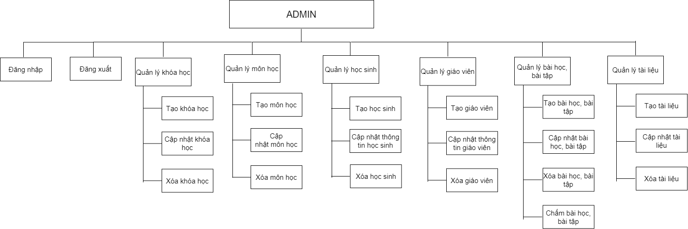
4.3 Mô hình chức năng phía admin

Slide 9
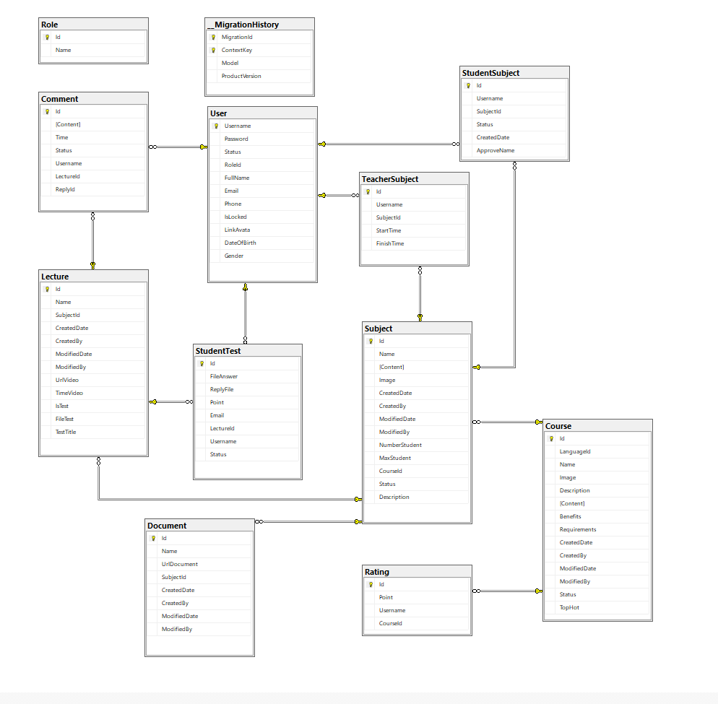
4.4 Mô hình cơ sở dữ liệu

Slide 10
5. Xây dựng phần mềm
Công nghệ sử dụng
- Cơ sở dữ liệu SQL Server
- ASP.net MVC
Các chức năng chính :
- Đăng ký môn học
- Xem video, tài liệu
- Bình luận và đánh giá môn học
- Quản lý khóa học, môn học
- Quản lý tài liệu
- Quản lý người dùng
- Quản lý phân công giảng dạy và học sinh đăng ký môn học

Slide 11
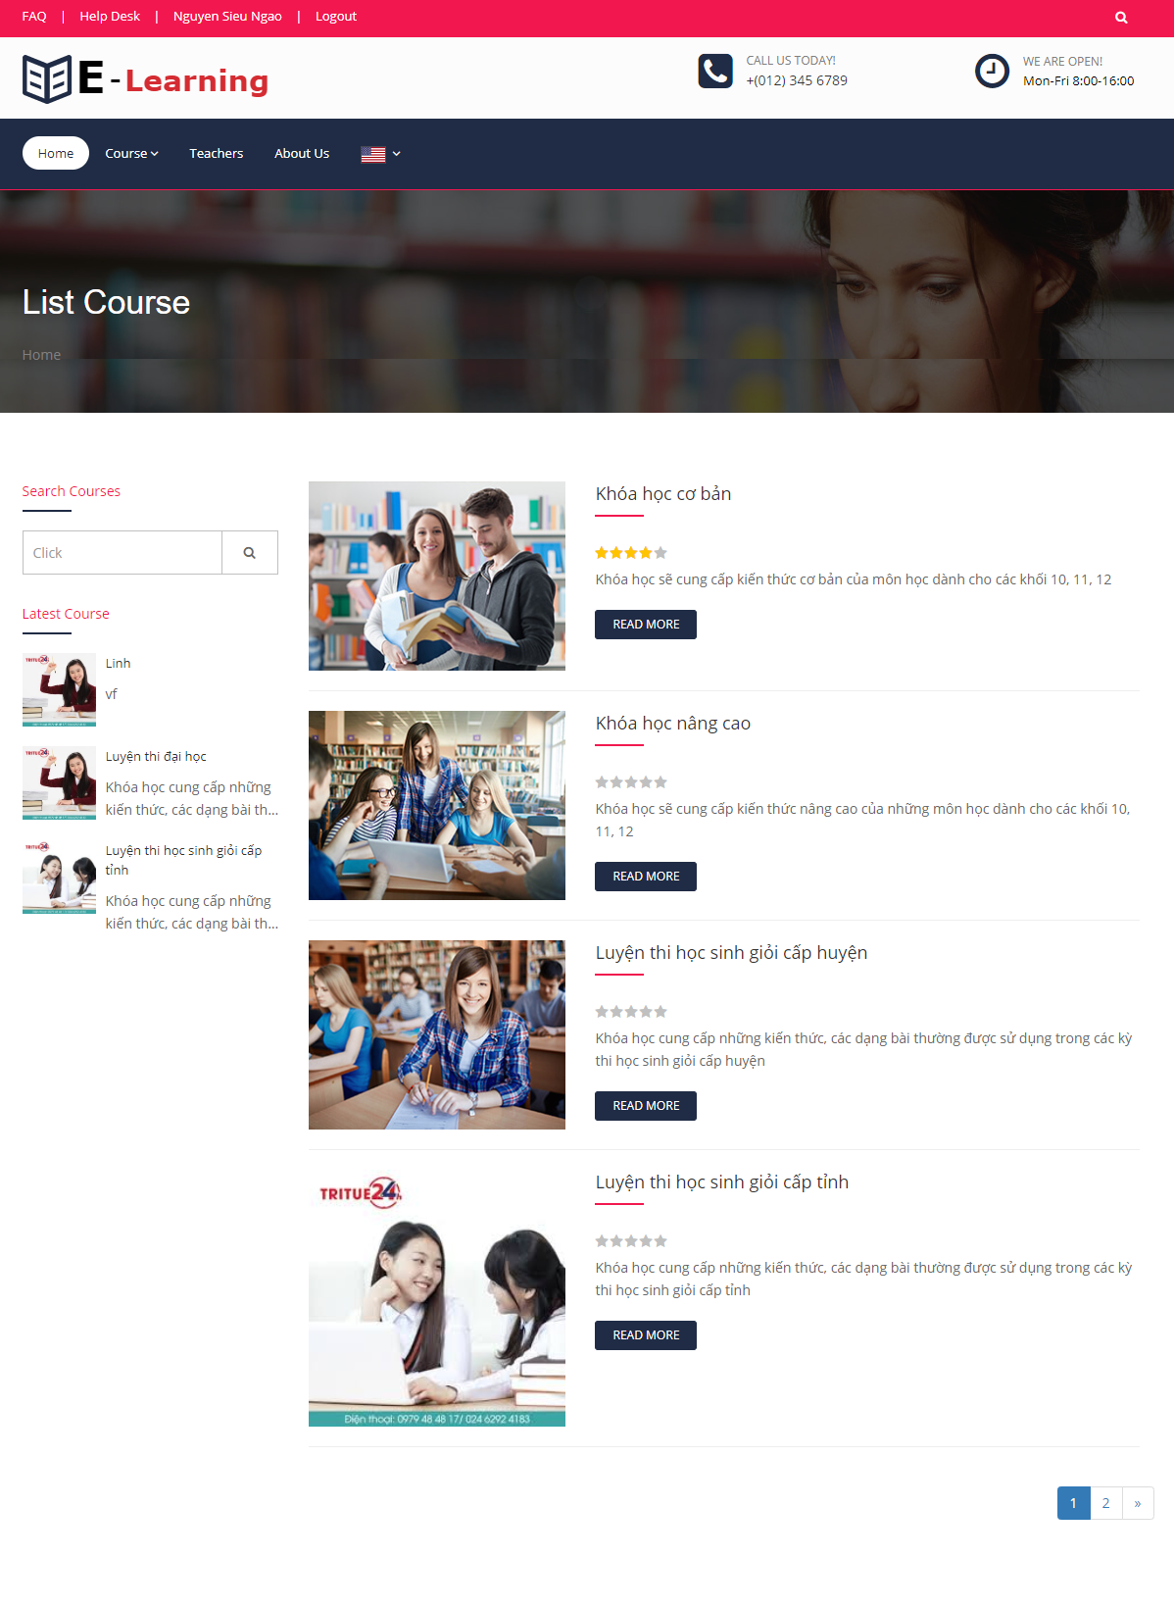
5.1 Phía client (Một số giao diện chính)
Màn hình danh sách khóa học

Slide 12
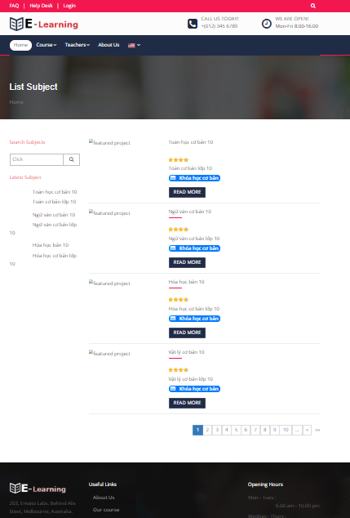
Màn hình danh sách môn học

Slide 13
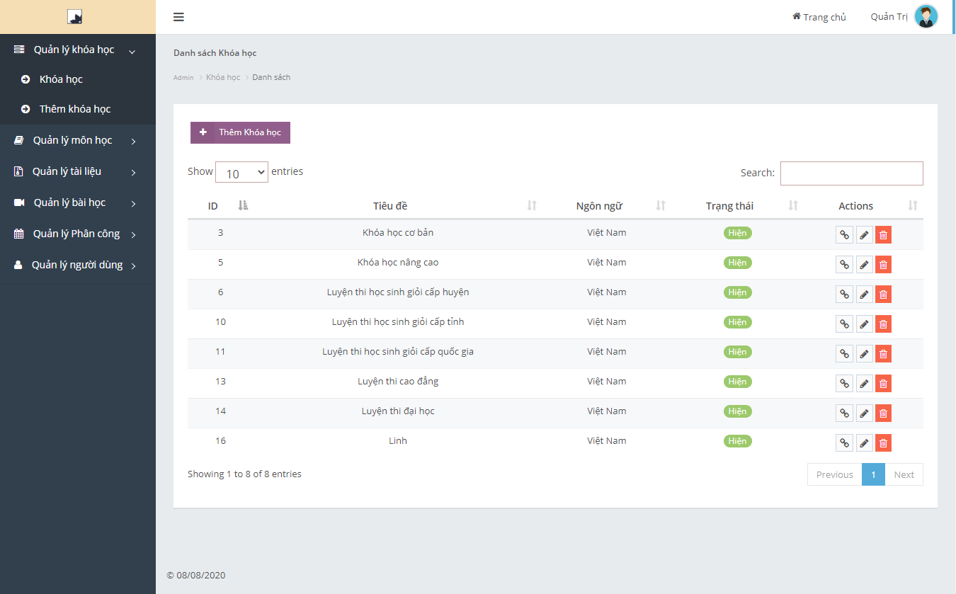
5.2 Phía admin (Một số giao diện chính)
Màn hình danh sách khóa học

Slide 14
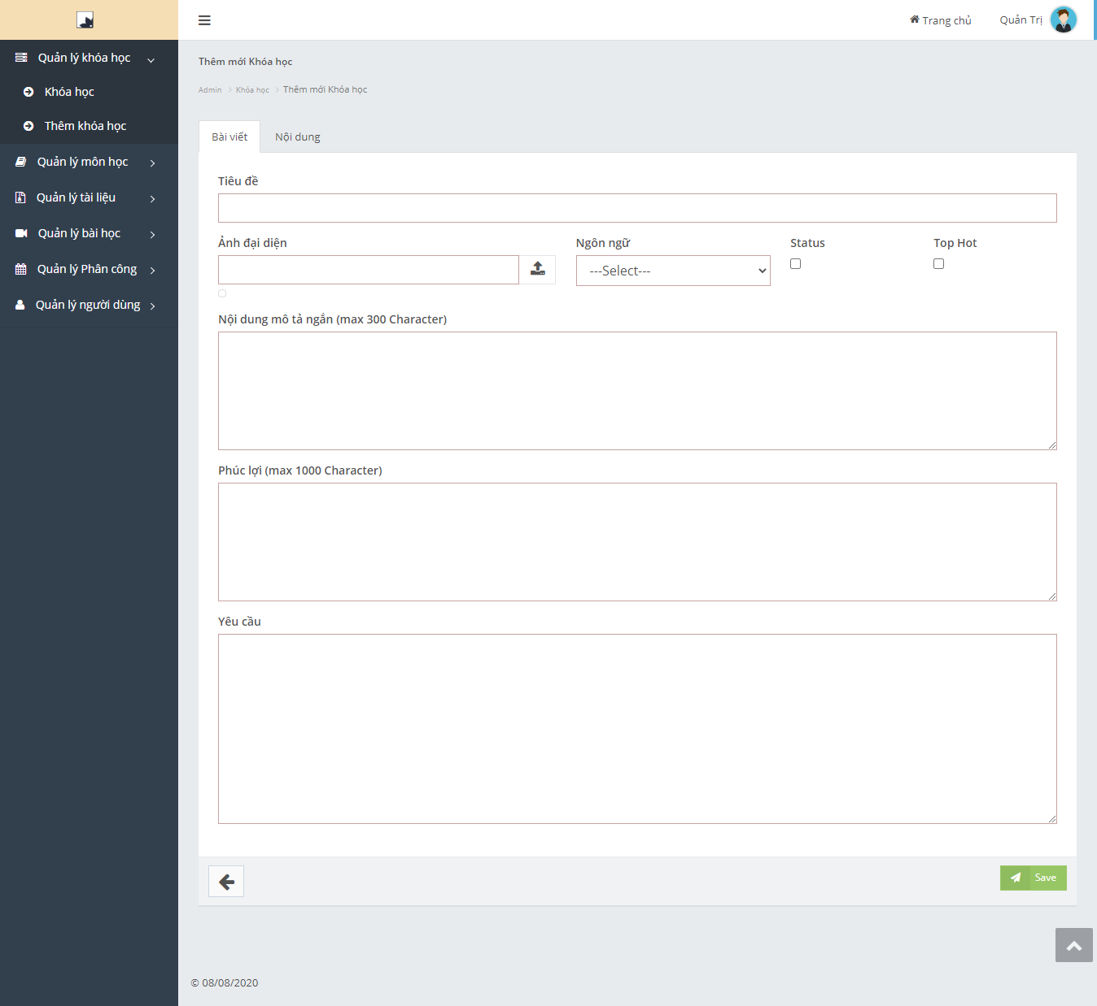
Màn hình thêm khóa học

Slide 15
Kết luận
Một số kết quả chính của hệ thống:
Khảo sát hệ thống.
Đã phân tích thiết kế được hệ thống cơ sở dữ liệu và các chức năng cơ bản.
Đã lập trình thực nghiệm.
Hướng phát triển:
Áp dụng chức năng livestream vào giảng dạy
Xây dựng hình thức thu phí các khóa học
Xây dựng chức năng chat online

Slide 16
CẢM ƠN THẦY CÔ VÀ CÁC BẠN
ĐÃ LẮNG NGHE

